Slide 1
NFL Draft Assistant
With the right kind of coaching and determination you can accomplish anything.

Slide 2
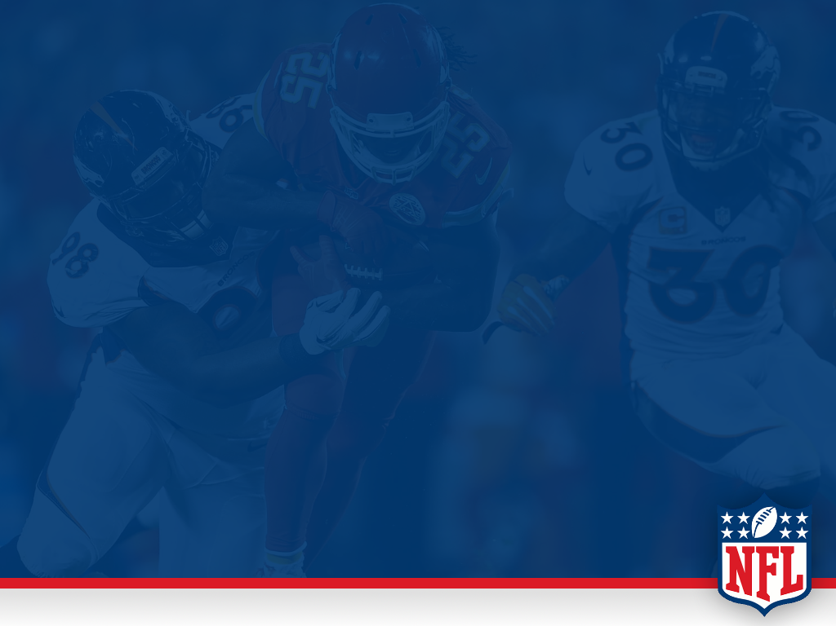
Index
Problem
Data Source
Model and Solution
Result
Expected and Benefit

Slide 3
Problem
นักอเมริกันฟุตบอลในระดับมหาวิทยาลัย ควรพัฒนาทักษะทางด้านใด เพื่อให้ตัวเองผ่านการคัดตัวไปเล่นใน NFL ตามตำแหน่งที่ต้องการ
เมื่อฝึกฝนทักษะจนพร้อม จะรู้ได้อย่างไรว่าตนเองจะถูกคัดเลือกเข้าเล่นใน NFL หรือไม่

Slide 4
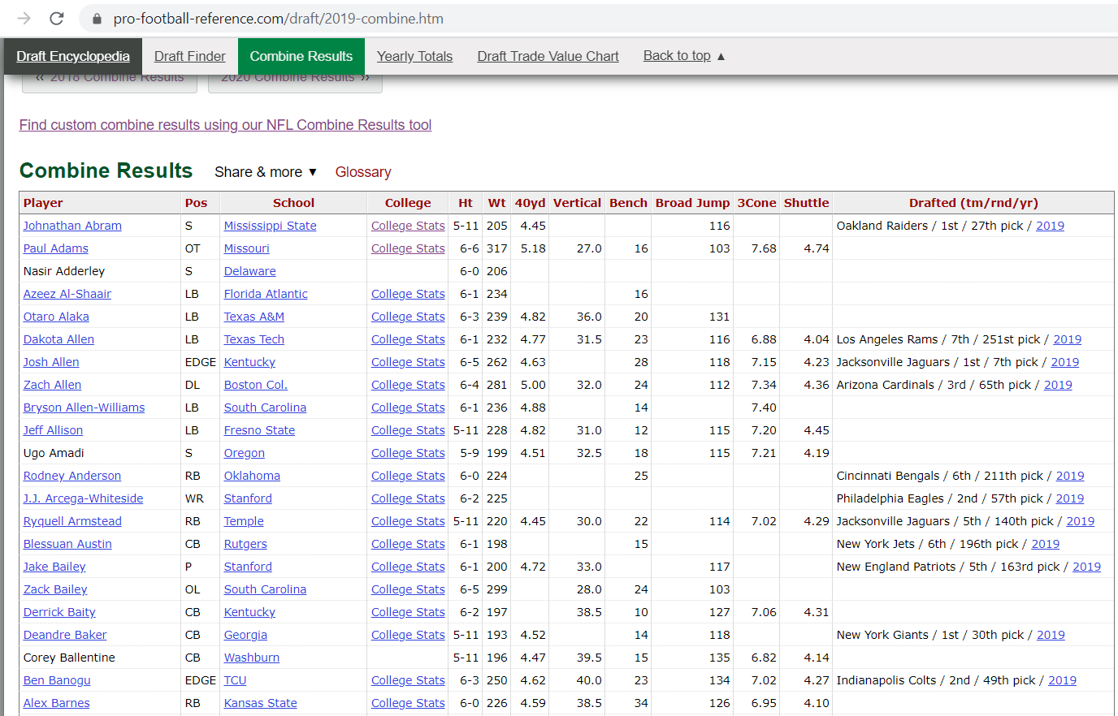
Data Source
1. ข้อมูลผลการทดสอบทักษะของนักอเมริกันฟุตบอลระดับมหาวิทยาลัย
https://www.pro-football-reference.com/draft/2019-combine.htm

Slide 5
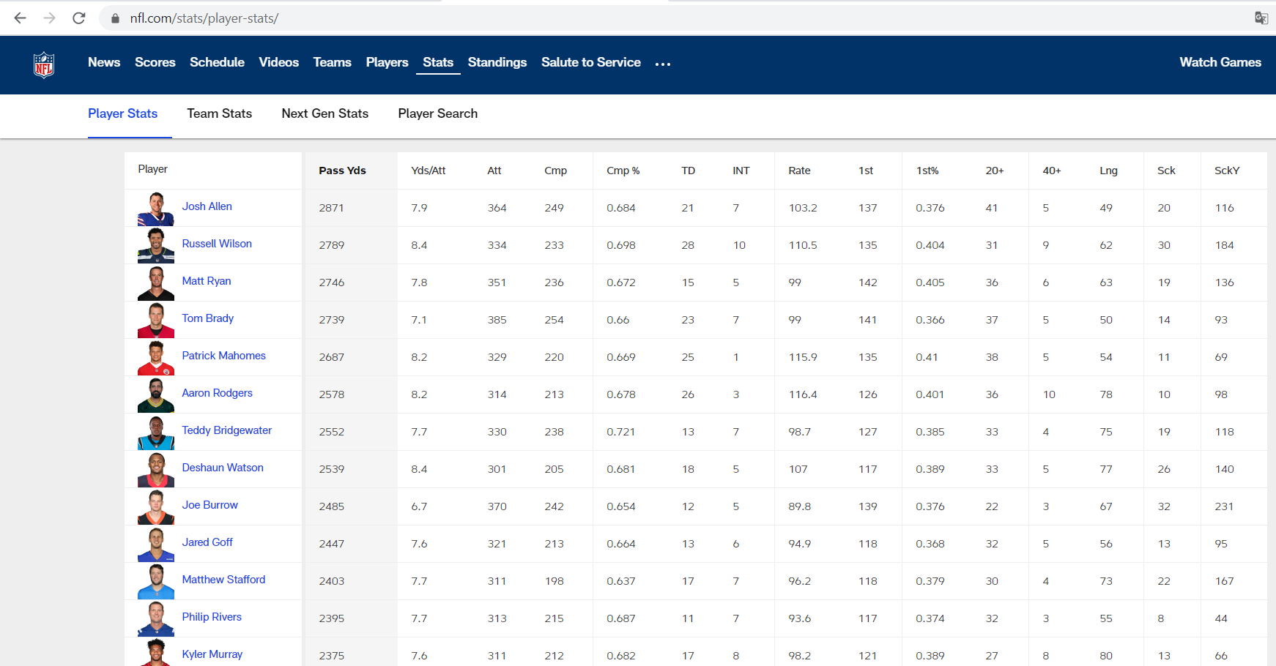
Data Source
2. ข้อมูลสถิติของนักกีฬาอเมริกันฟุตบอลในรายการ NFL
https://www.nfl.com/stats/player-stats/

Slide 6
Model and Solution
Data collection
Data cleaning
Feature engineering
Model training
Model evaluation (Cross validation)

Slide 8
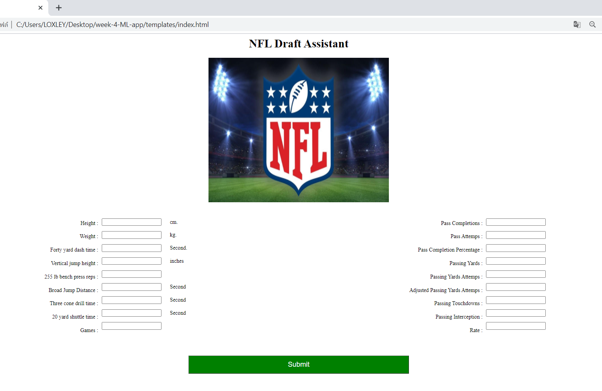
Result
Input your Information on NFL Draft Assistant Application

Slide 9
Result
The results when you are drafted

Slide 10
Result
The results when you are not drafted

Slide 11
Expected and Benefit
ทำนายว่านักอเมริกันฟุตบอลในระดับมหาวิทยาลัย จะถูกเลือกเข้าไปเล่นใน NFL
หากได้รับคัดเลือก สถิติและผลการทดสอบ คล้ายกับผู้เล่นคนใดใน NFL
หากไม่ได้รับการคัดเลือก ควรพัฒนาทักษะทางด้านใด และมากน้อยแค่ไหน

